Slide 1

Projekt Wykład Monograficzny I grupa 5

Slide 2
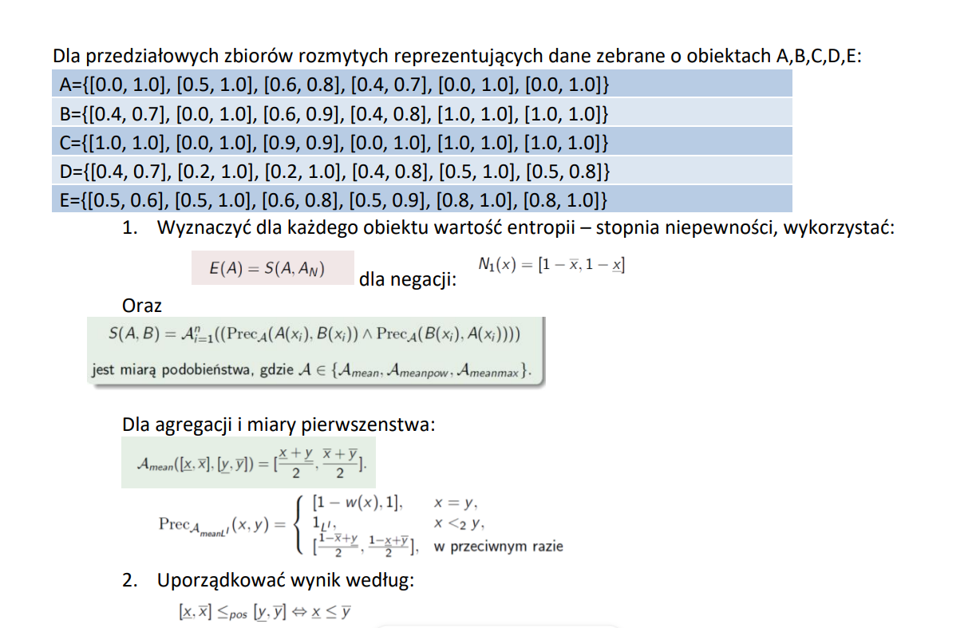
Zadanie do rozwiązania

Slide 3
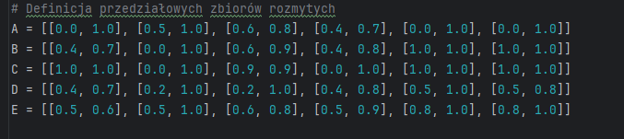
Definicja przedziałowych zbiorów rozmytych

Slide 4
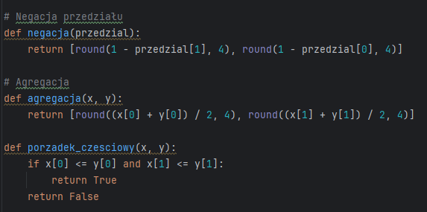
Definicja negacji, agregacji i częściowego porządku
Negacja - Oblicza negację danego przedziału, czyli odwraca wartości przedziału względem 1.
Agregacja - Oblicza średnią dwóch przedziałów, zarówno dolnych jak i górnych granic.
Porządek częściowy - Sprawdza, czy jeden przedział jest w całości mniejszy lub równy drugiemu przedziałowi.

Slide 5
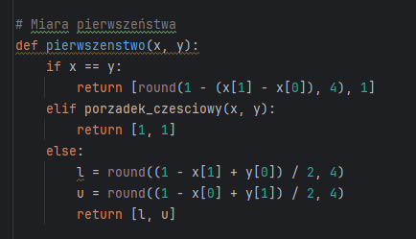
Miara pierwszeństwa
if x == y: Jeśli przedziały są identyczne, funkcja zwraca miarę pierwszeństwa opartą na długości przedziału.
elif porzadek_czesciowy(x, y): Jeśli przedział x jest w całości mniejszy lub równy przedziałowi y, funkcja zwraca [1, 1].
else: W przeciwnym razie, funkcja oblicza miarę pierwszeństwa na podstawie wzorów i zwraca odpowiednie wartości.

Slide 6
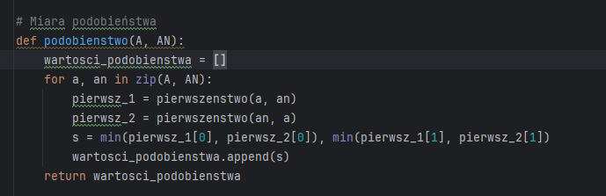
Miara podobieństwa
Funkcja podobieństwo oblicza miary podobieństwa między przedziałami z listy A, a ich negacjami z listy AN.
Wykorzystuje do tego funkcję podobieństwo, która oblicza miary pierwszeństwa dla par przedziałów.
Miary podobieństwa są przechowywane w liście „wartosci_podobieństwa” i zwracane jako wynik.

Slide 7
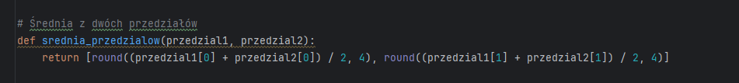
Definicja średniej z dwóch przedziałów

Slide 8
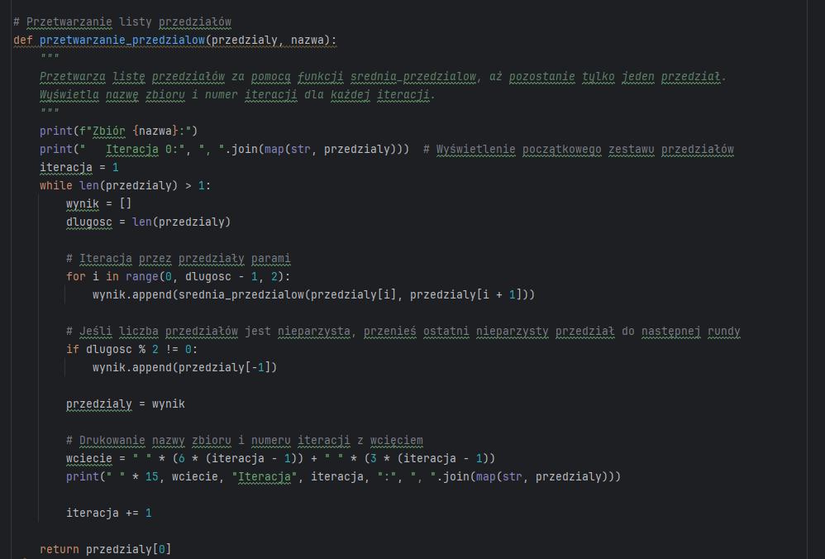
Funkcja przetwarza listę przedziałów poprzez iteracyjne obliczanie średniej dla par przedziałów, aż pozostanie tylko jeden przedział.

Slide 9
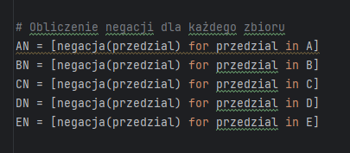
Krok 1: Negacja zbiorów

Slide 10
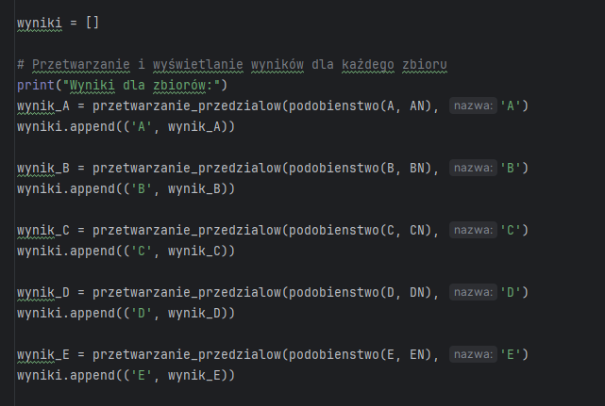
Krok 2: Obliczenie dla każdego zbioru miary podobieństwa z negacją oraz ich średnią arytmetyczną

Slide 11
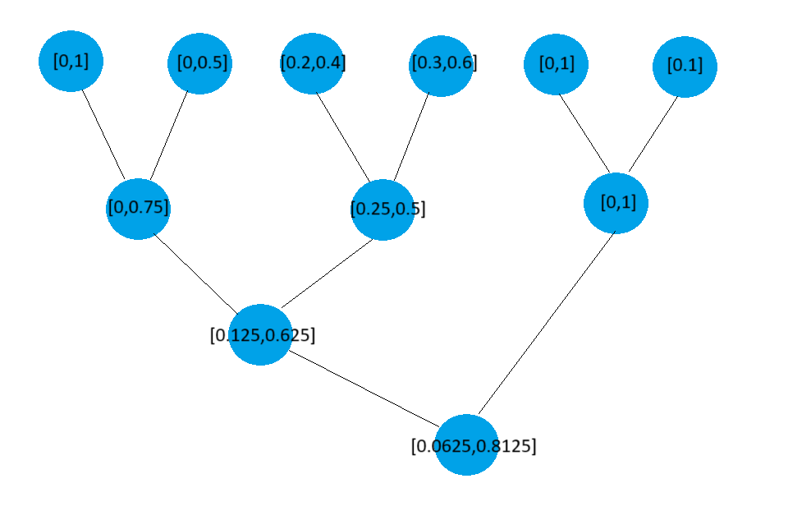
PRZYKŁADOWE OBLICZENIA DLA ZBIORU ROZMYTEGO A

Slide 12
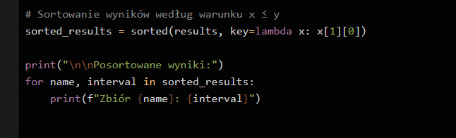
Krok 3: Definicja funkcji sortującej wartości entropii zbiorów według porządku possible oraz wypisanie tych wartości

Slide 13

Krok 4: Funkcja sortuje przedziały według ich dolnych granic.

Slide 14
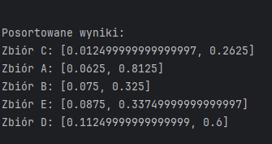
Wyniki

Slide 15
Dziękujemy za uwagę!
Projekt wykonali: Michał Pilecki, Maciej Umiński, Jakub Opar, Łukasz Śliwa i Mateusz Sondej

